Slide 1
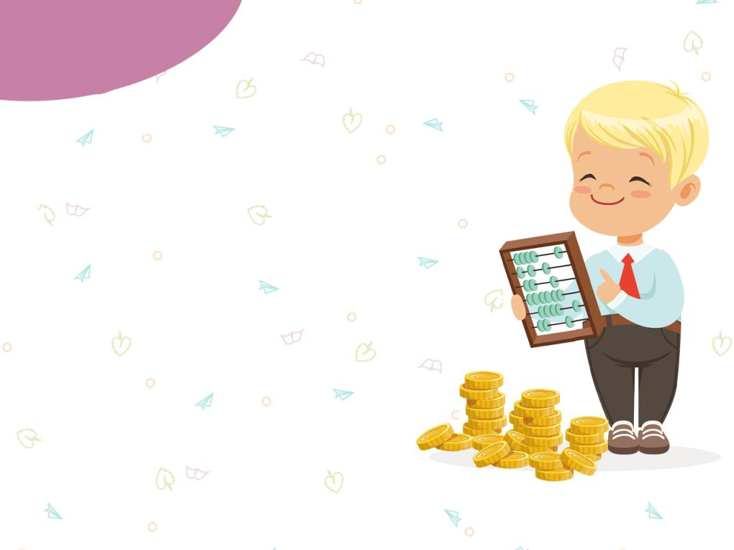
Детям
о финансах

Slide 2



Здравствуйте ребята!
Я Ученная Сова!
Сегодня я предлагаю вам
познакомиться!

Slide 3
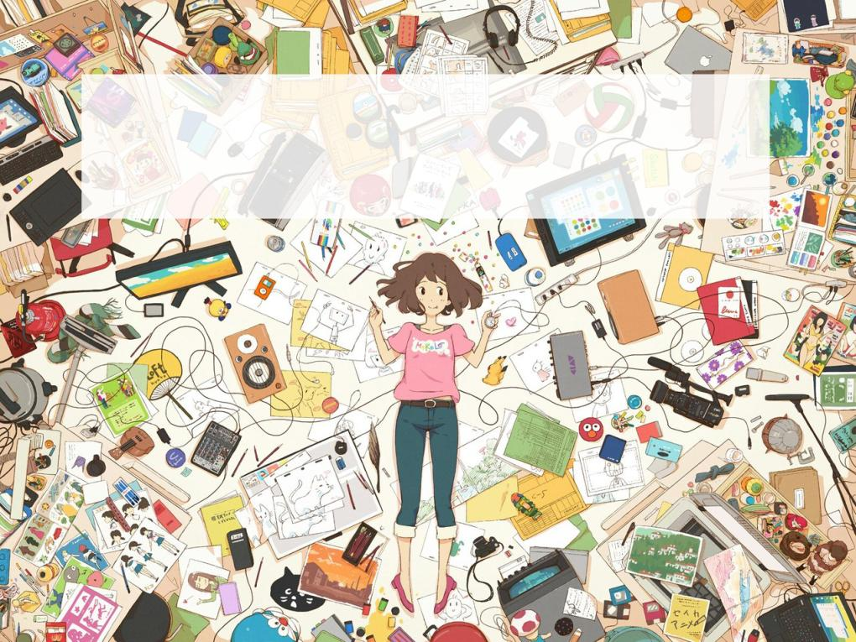
Посмотрите вокруг! Что вы видите? Нас окружает множество разнообразных вещей! Как вы думаете откуда ВСЕ ЭТИ ВЕЩИ?
Посмотрите вокруг! Что вы видите? Нас окружает множество разнообразных вещей! Как вы думаете откуда все эти вещи?

Slide 4





А в каком месте их купили?

Slide 5
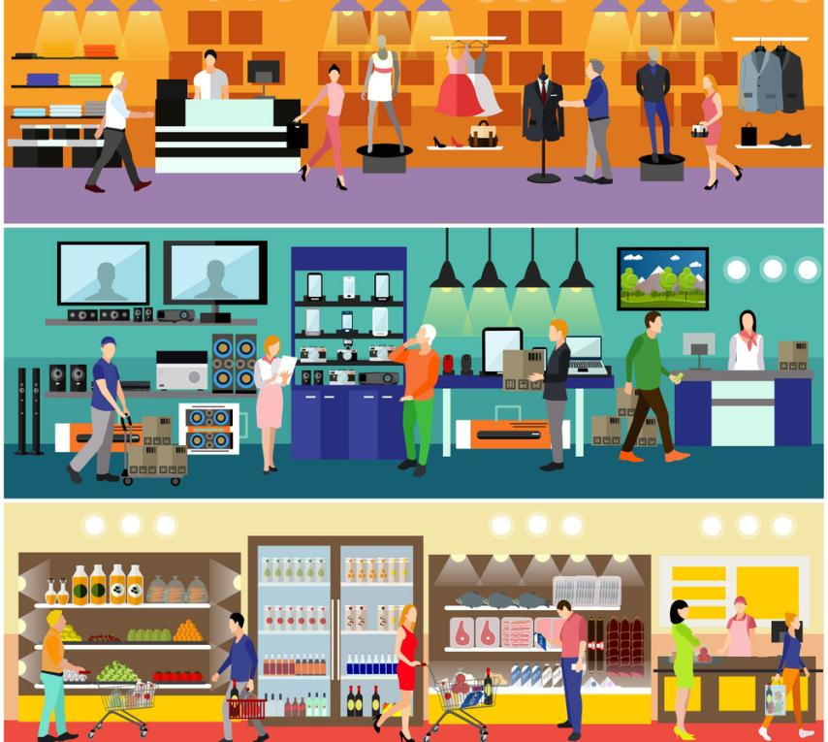
Все вещи
приобретаются в
МАГАЗИНАХ!
А в каком месте их купили?

Slide 6
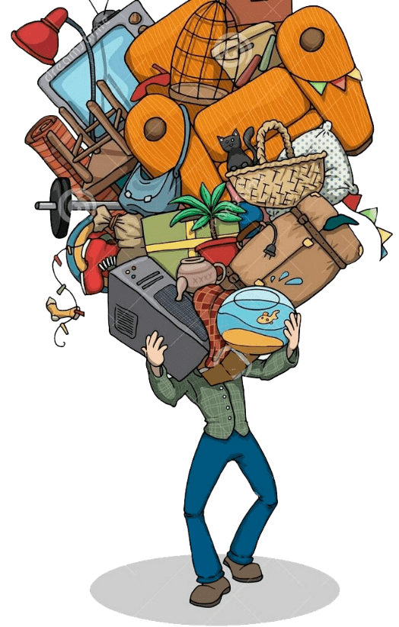

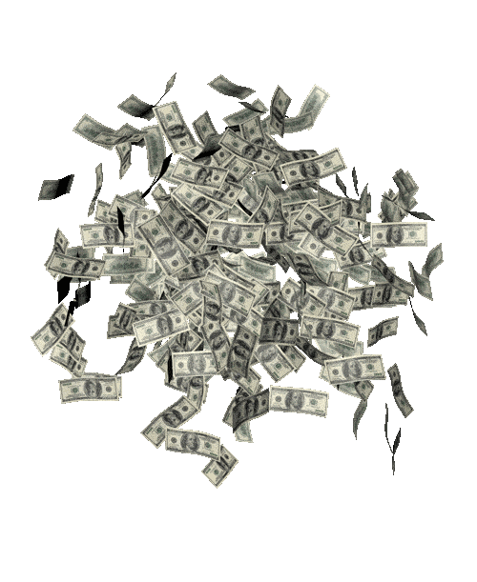
Люди в магазинах могут купить
если есть…

Slide 7
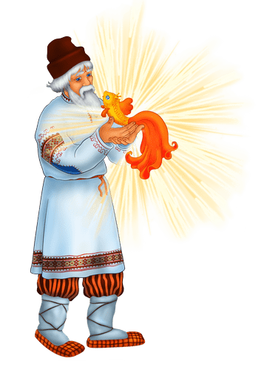
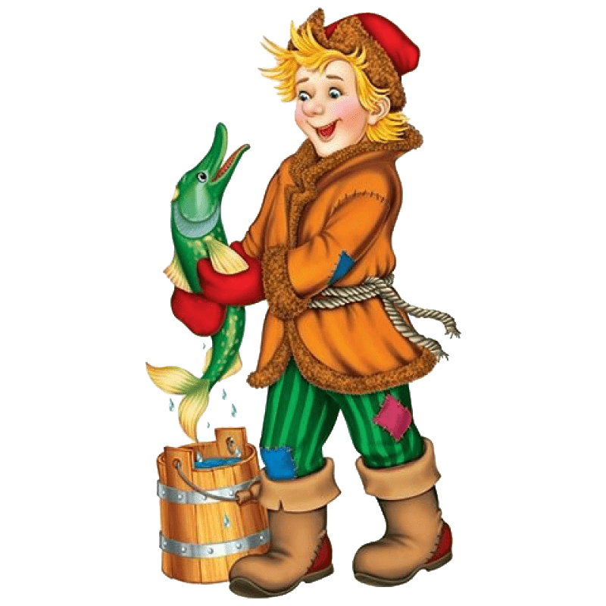
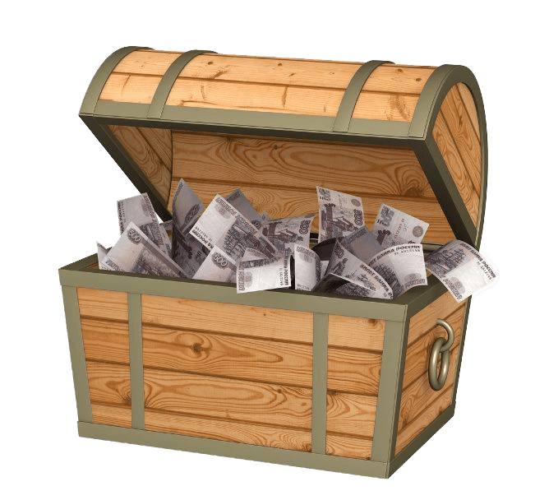
Откуда появляются деньги?
Может как в сказке?
Нужно попросить волшебную рыбку?

Slide 8
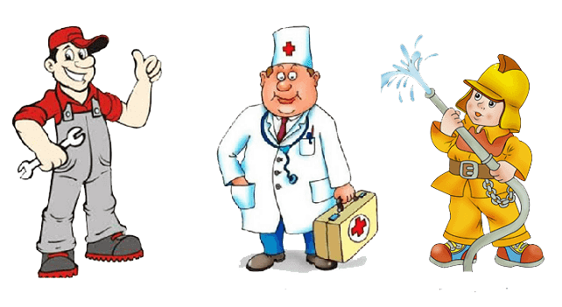
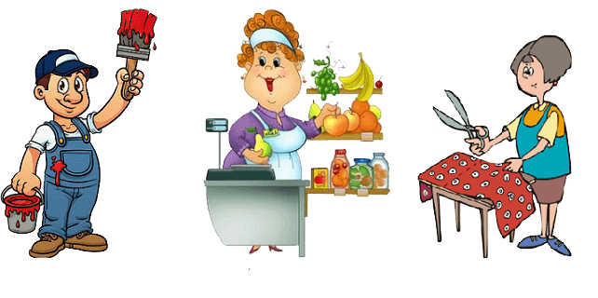
ЗА
РАБОТА
Деньги нужно
ТЬ

Slide 9
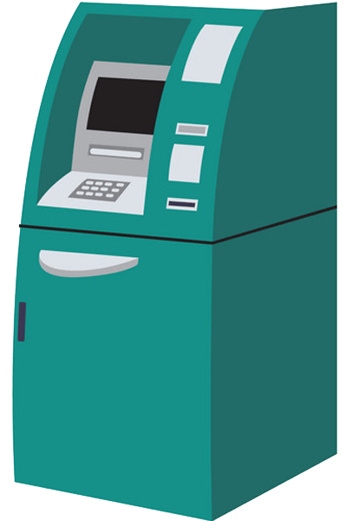
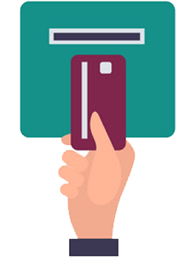
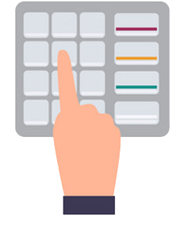


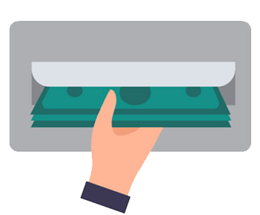
Заработанные деньги
можно получить,
используя
БАНКОВСКУЮ КАРТУ
в банкомате

Slide 10

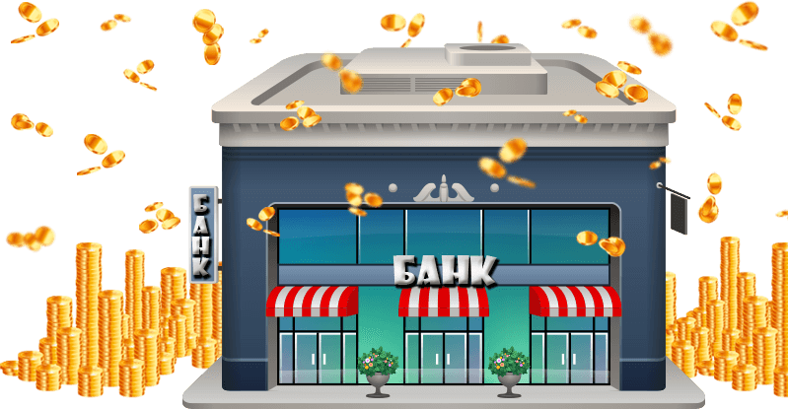
Взрослым!
Заработанные деньги
можно копить или хранить
В БАНКЕ

Slide 11

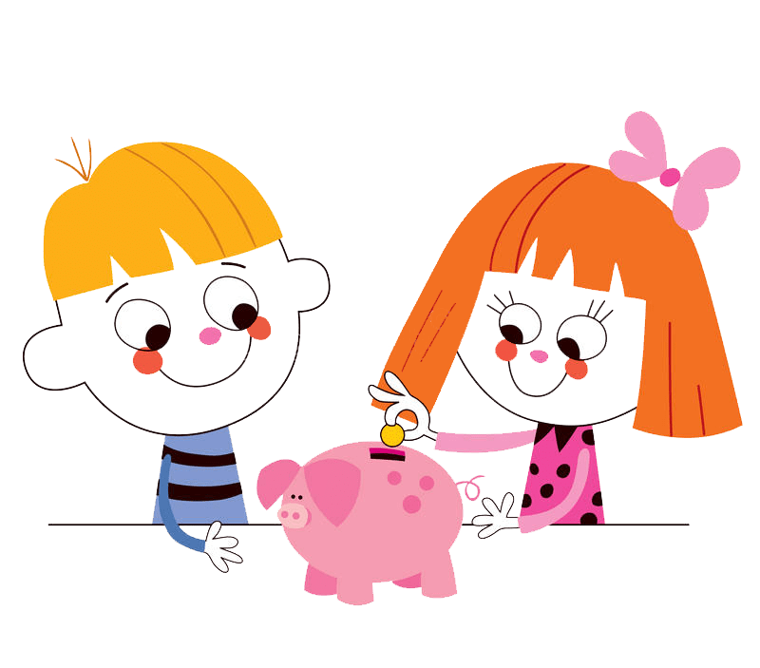
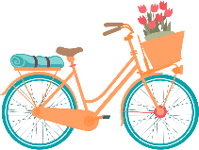
А детям!
в КОПИЛКЕ!

Slide 12
А теперь разгадаем
КРОССВОРД

Slide 13
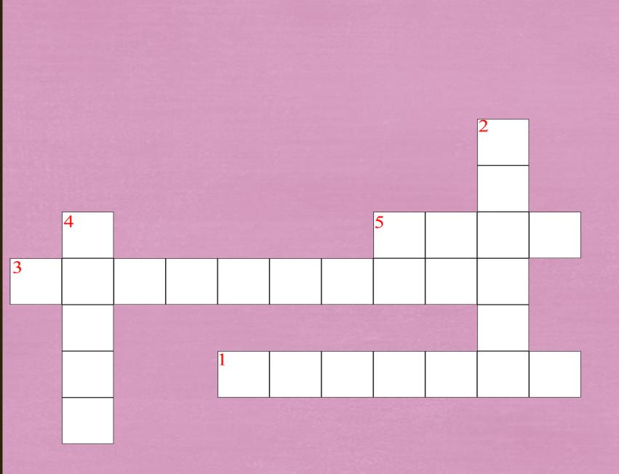
1. Где можно купить вещи,
окружающие нас?

Slide 14
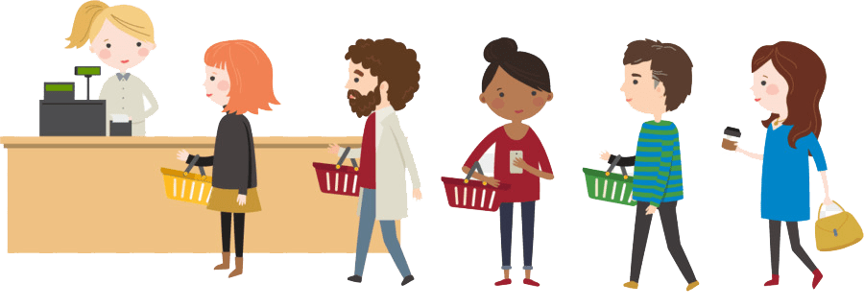
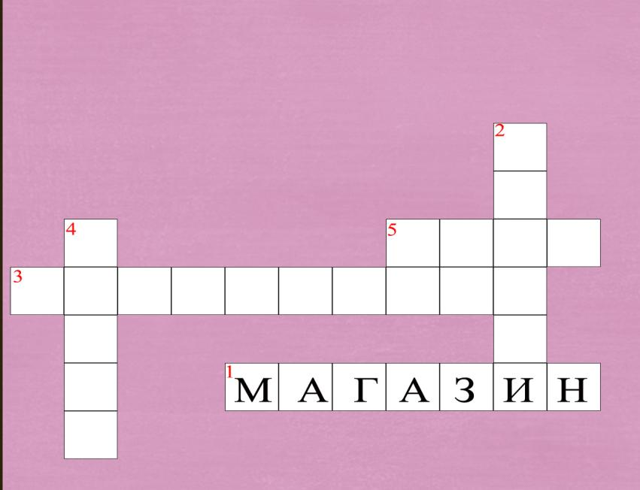

Slide 15
2. На что можно приобрести
(купить) вещь в магазине?

Slide 16


Slide 17
3. Откуда появляются
деньги?

Slide 18


Slide 19
4. С помощью чего можно получить деньги через банкомат?

Slide 20
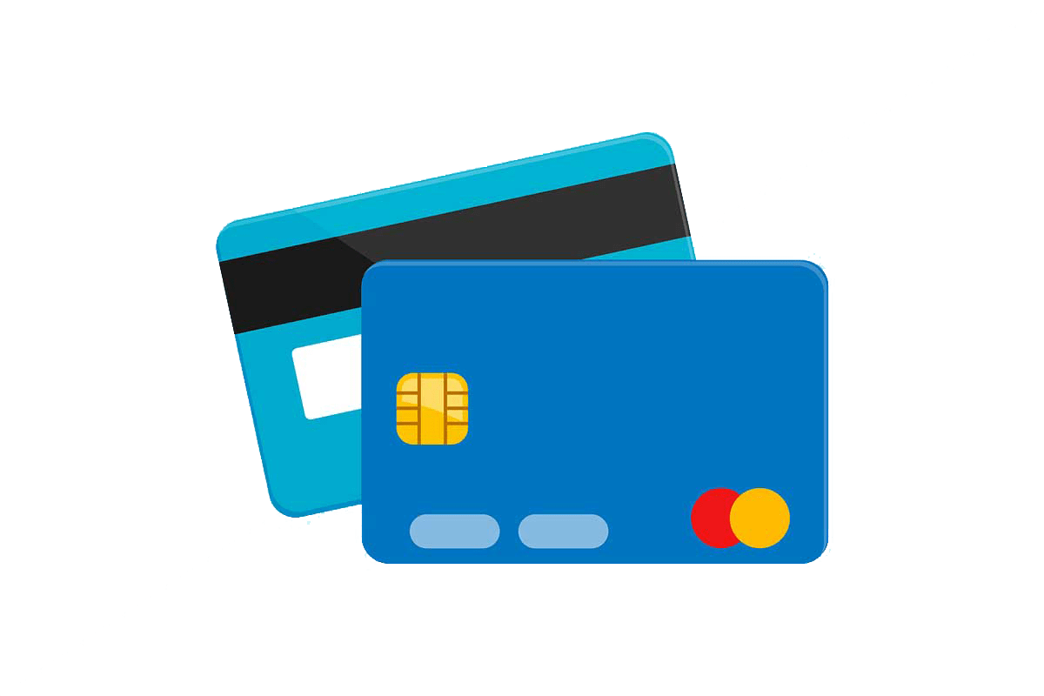
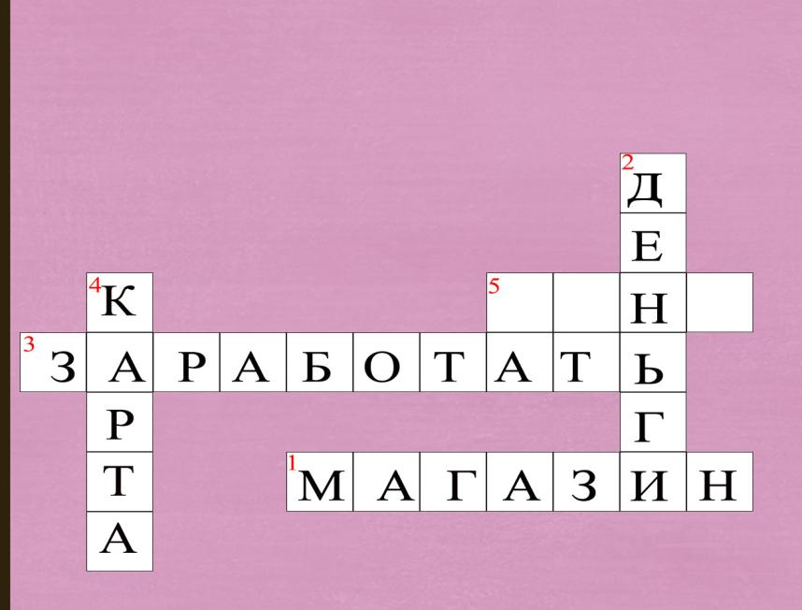

Slide 21
5. В каком месте можно копить и хранить свои деньги?

Slide 22
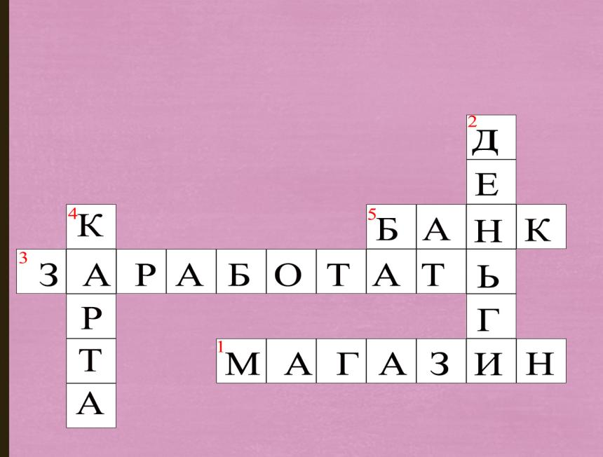

Slide 23
Спасибо за внимание!

